Slide 1
ДИГИТАЛНИ ПУБЛИЧНИ УСЛУГИ
Тема 2:
Електронни услуги в местната и централна власт

Slide 2
КАКВО ДА ОЧАКВАТЕ ОТ ТАЗИ ТЕМА?
В края на темата, обучаемите би следвало да са придобили:
Знания:
Разпознава видовете електронни услуги, които се предоставят от местната и централната власт в РБ.
Умения:
умение да намери конкретни електронни услуги, да проучи изискванията за регистрация, да разпознава как се използват основни публични електронни услуги.
Нагласи:
разпознава предимствата и има положителна нагласа да използва електронни услуги в РБ.
Ще бъде разгледан:
Порталът на електронното правителство https://egov.bg ,в качеството му на основен източник на интегрирани публични административни електронни услуги в РБ.

Slide 3
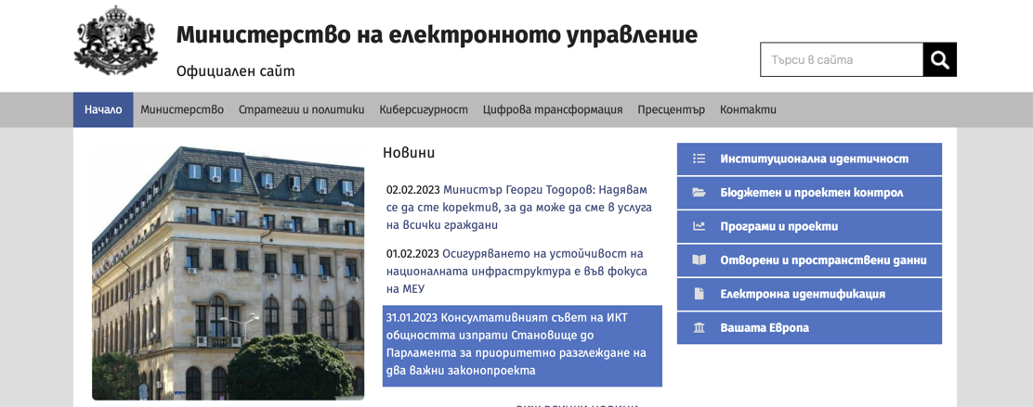
ОБЩА ИНФОРМАЦИЯ ЗА МИНИСТЕРСТВОТО НА ЕЛЕКТРОННОТО УПРАВЛЕНИЕ
Официалният сайт е достъпен чрез http://e-gov.bg и http://egov.government.bg

Slide 4
МИНИСТЕРСТВО НА ЕЛЕКТРОННОТО УПРАВЛЕНИЕ
Министерство на електронното управление (МЕУ)
е създадено на 13 декември 2021 г. с избирането на правителството на Кирил Петков от 47-то Народното събрание.
Под неговата юрисдикция са структури като
Държавна агенция „Електронно управление“
Основни направления, в които МУЕ работи
електронна идентификация
електронно гласуване
киберсигурност
отворени данни
Дирекция „Информационни технологии“
държавната фирма „Информационно обслужване“

Slide 5
Какво е създадено под егидата на МЕУ?
Портал за електронни административни услуги
https://egov.bg
Система за сигурно електронно връчване https://edelivery.egov.bg
Система за електронни плащания
https://pay.egov.bg
Междурегистров обмен (за интегриране на всички съществуващи регистри)
https://info-regix.egov.bg/public
Разработени са както насоки за изграждане на официални административни сайтове, като са предоставени и разработени шаблони според вида администрацията.

Slide 6
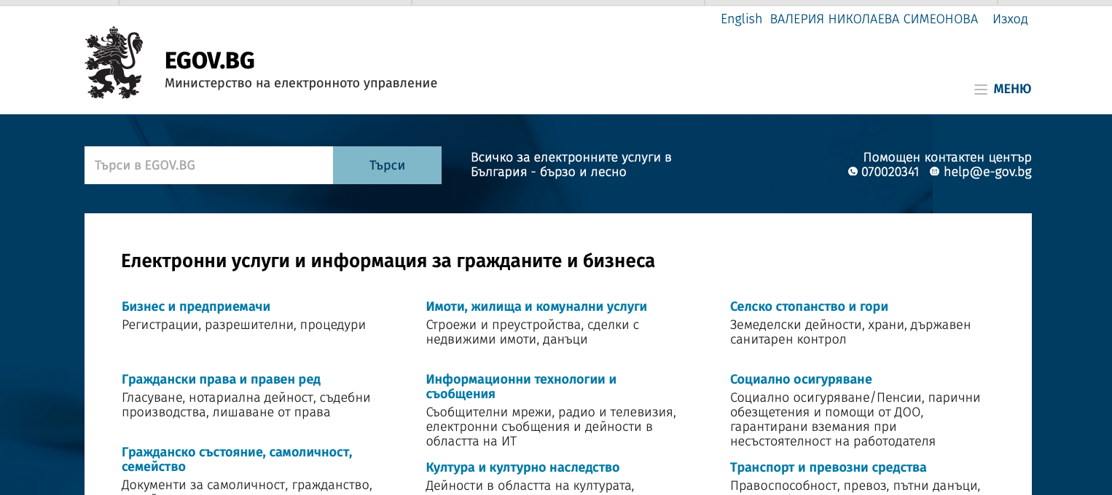
ПОРТАЛ ЗА ЕЛЕКТРОННИ АДМИНИСТРАТИВНИ УСЛУГИ (ЕАУ)
https://egov.bg

Slide 7
Групи услуги, които се предлагат от портала ЕАУ
Бизнес и предприемачи
Граждански права и правен ред
Гражданско състояние, самоличност, семейство
Данъци и такси за граждани
Екология и околна среда
Здравеопазване и здравно осигуряване
Имоти, жилища и комунални услуги
За разлика от „Регистъра на услугите“ тук услугите са групирани по теми, а не по администрация, която ги предоставя.
Това осигурява по-бърза навигация и по-лесно намиране на услугата, която искаме да ни бъде предоставена.
…част 1 от 3

Slide 8
Групи услуги, които се предлагат от портала ЕАУ
Информационни технологии и съобщения
Култура и културно наследство
Образование и квалификация
Отбрана и сигурност
Работа, пенсия, социално подпомагане
Селско стопанство и гори
Социално осигуряване
За разлика от „Регистъра на услугите“ тук услугите са групирани по теми, а не по администрация, която ги предоставя.
Това осигурява по-бърза навигация и по-лесно намиране на услугата, която искаме да ни бъде предоставена.
…част 2 от 3

Slide 9
Групи услуги, които се предлагат от портала ЕАУ
Транспорт и превозни средства
Устройство на територията, строителство и кадастър
Чуждестранни граждани, пребиваващи в България
Пътуване и пребиваване в чужбина
За разлика от „Регистъра на услугите“ тук услугите са групирани по теми, а не по администрация, която ги предоставя.
Това осигурява по-бърза навигация и по-лесно намиране на услугата, която искаме да ни бъде предоставена.
…част 3 от 3

Slide 10
Инаформация за услугите в ЕАУ
Какво представлява услугата
Какво е правното основание, въз основа на което услугата се предоставя
Какво е необходимо да потребителя да приготви предварително
Какви са възможните начини за заявяване на услугата
Описание на процедурата (като стъпки) за електронно заявяване
Описание на резултата от услугата: кой ще издаде крайния документ и по какъв начин може да се получи документа
Кои общински администрации предоставят тази услуга
Какви образци на документи има, свързани с услугата
Платформата дава възможност всеки да се информира предварително какво представлява услугата
…част 3 от 3

Slide 11
ДОСТАВЧИЦИ НА УСЛУГИ В ЕАУ
Администрации
Министерства
Държавни агенции
Държавни комисии
Изпълнителни агенции
Агенции, създадени със закон
Комисии, създадени със закон
Административни структури, създадени с постановление на МС
Други администрации, създадени със закон
Областни администрации
Общински администрации
Общински администрации на райони
Специализирани териториални администрации
Други администрации
Организации и лица, предоставящи обществени услуги
Университети
Училища
Notes:
Възможни са различни комбинаци между двата основни вида услуги: например Електронна публична услуга на свободен достъп и др. (вж. Лекцията за Тема 1)

Slide 12
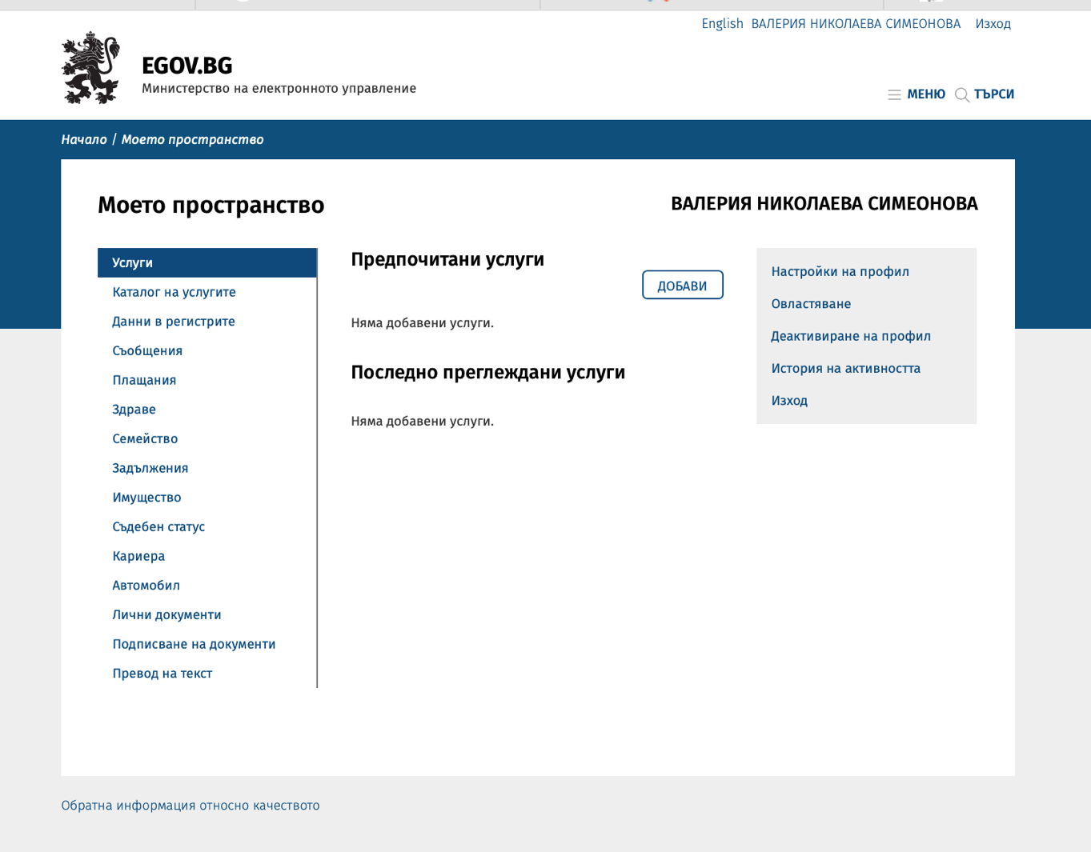
“Моето пространство” в ЕАУ
След вход в “Моето пространство”, при първо влизане в системата на екран се виждат настройките на профила за осъществяване на контакт. Могат да се въведат телефон, и-мейл адрес и физически адрес за контакт.
Секцията “Персонализация” дава възможност да изберем до кои групи услуги искаме да имаме достъп и как да бъдат подредени.
“Моето пространство” дава възможност да разглеждаме историята на активността ни в системата, да упълномощаваме други лица да работят с нашия профил чрез “Овластяване” и да деактивираме профила си.
В лявата част са услугите, които сме избрали в настройките да бъдат видими.
Notes:
Възможни са различни комбинаци между двата основни вида услуги: например Електронна публична услуга на свободен достъп и др. (вж. Лекцията за Тема 1)

Slide 13

ДИГИТАЛНИ ПУБЛИЧНИ УСЛУГИ
Тема 2: Електронни услуги в местната и централна власт

